Slide 1
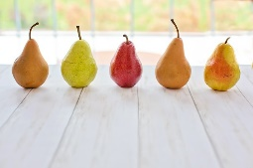
Challenge mathématique 2024 – 2025
Manche 1 – Niveau 2B (problème 1 jour 3)
Le Petit Chaperon rouge 2
Le Petit Chaperon rouge ramasse des provisions pour sa grand-mère.
Dans son panier, elle a 130 fruits d’automne : 17 figues, des poires et des pommes. Voici les poires qu’elle a dans son panier :
Combien a-t-elle de pommes dans son panier ?
Mission mathématiques 68

Slide 2
Challenge mathématique 2024 – 2025
Manche 1 – Niveau 2B (problème 2 jour 3)
Blanche -Neige 2
Blanche-Neige cueille des poires dans son verger. Elle en récupère 59 sur un premier arbre, puis 58 sur un deuxième arbre. Les sept nains en mangent une partie. Voici les poires qu’ils mangent :
Blanche-Neige pense qu’il lui reste moins de 100 poires. A-t-elle raison ? Justifie ta réponse.
Mission mathématiques 68

Slide 3
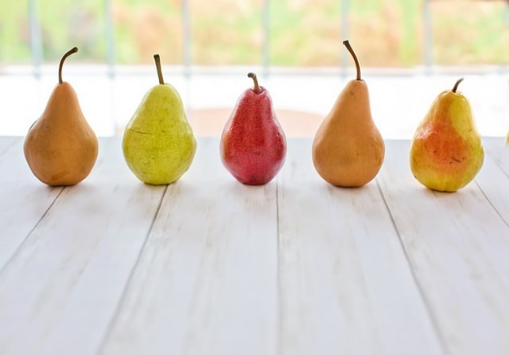
Challenge mathématique 2024 – 2025
Manche 1 – Niveau 2B
Bonus n°2 : production d’énoncé
Mission mathématiques 68

